Slide 1
МОУ ИРМО «Пивоваровская СОШ»
Социальный проект
«Правильное поведение в конфликтной/нестандартной ситуации. Компромиссное поведение, его причины и границы»
Исполнитель проекта: Горюнова Е., класс 7б,
Наставники:
Жеребцова Анна Александровна (мать),
Горюнов Владимир Владимирович (отец),
Куратор проекта:
социальный педагог, Калина Т.И.
с. Пивовариха, Иркутский район

Slide 2
Введение.
Правильная социализация – основа коммуникативного прогрессивного развития общества.
б. Актуальность темы. Предмет и объект исследования. Основные понятия.
Что такое асоциальное поведение?
Когда оно возникает?
Доступные способы самореализации, стимулирующие к прогрессивному поведению.
Гипотеза.
Цель исследования: продуктивное формирование взаимоотношений сотрудничества, взаимопонимания, партнёрства. Актуализация идеи наставничества на примере одной из семей, коллективных взаимоотношений.
Задачи исследования:
- учиться говорить о серьёзных проблемах на простом языке, тренировать навыки бесконфликтного общения, эмпатию, рефлексию, толерантность.
- дать определённую модель построения взаимоотношений с родителями
- актуализировать психолого-педагогические знания в воспитании подростков
- формировать активную жизненную позицию не только автора проекта, но и родителей ( переориентация).
- развитие многомерности психологического видения детско-родительских и иных межличностных отношений.
Методы исследования. Диагностика.
Ожидаемые результаты.

Slide 3
2. Основная часть.
2.1. Теоретические основы социализации подростков в школе
2.2. Факторы социализации личности.
2.3. Факторы формирования неустойчивой личности (факторы риска)
а. Биологические факторы риска развития психологически неустойчивой личности.
б. Особенности семейного воспитания.
в. Медицинские исследования и социологические данные о влиянии курения сигарет/электронных сигарет на организм человека.
Интервью: говорит социальный педагог.
Интервью: говорят Наставники-родители
(мама, Жеребцова Анна Александровна, о гипоопеке в семейном воспитании,
папа, Горюнов Владимир Владимирович, о гиперопеке в семейном воспитании)
г. Особенности характера подростков.
Интервью: говорит социальный работник, Калина Татьяна Ивановна
д. Факторы формирования стресс устойчивой личности (самодостаточной личности)
Самопознание и само формирование.
Интервью с библиотечным работником, Громыко Полиной Николаевной
е. Особенности семейного воспитания.
Интервью: говорит социальный педагог, Калина Татьяна Ивановна.
д. Возрастные особенности. Интервью: говорит: психолог, Щёклова Наталья Степановна

Slide 4
3. Практическая часть. Реализация социального проекта в МОУ ИРМО «Пивоваровская СОШ
Упражнение «Узкий мост» (для учащихся 6/7 классов, МОУ ИРМО «Пивоваровская СОШ»), социопсихологический срез. Выводы.
Упражнение «Говорим гадости» (для учащихся 6/7 классов, МОУ ИРМО «Пивоваровская СОШ»), социопсихологический срез. Выводы.
Игра «Двадцать Я» ( 7 класс, МОУ ИРМО «Пивоваровская СОШ»)
Социальная востребованность. Организация элементов волонтёрской деятельности в подпроекте «Библиотека добрых дел» («Библиотека социальных историй») на основе межведомственного взаимодействия (база реализации - детский сад с. Пивовариха)
Описание подпроекта
Практическая часть подпроекта
Анализ и выоды подпроекта.
Ожидаемые результаты: создание Социальной библиотеки («Библиотека добрых дел») в группе детского сада, методического материала для использования на занятиях по развитию речи. А также активная социализация детей дошкольного возраста.
Реализация социального подпроекта в детском саду, с. Пивовариха, автором, Горюновой Е. ., 7А класс
4. Выводы проекта.
5. Приложение

Slide 5
Тезисы
1. Введение.
Facilius est morbos evitare, quam eos curare
«Болезни легче предупредить, чем лечить» / Гиппократ/
«Болезнь легче предупредить, чем лечить» - это золотое правило медицины распространяется и на то, как человек чувствует себя в обществе. А поэтому, да здравствует профилактика… Лучше иметь в арсенале методы и приемы правильного коммуникативного поведения и с успехом их использовать в той среде, где мы находимся.
Социализация – это процесс вхождения (интеграции) личности в социальную систему, через овладение её социальными нормами, ценностями, знаниями. На первых этапах социализация личности осуществляется через воспитание, обучение и общение со сверстниками, затем осуществляется через практическую деятельность.
Актуальность исследования обусловлено тем, что именно в школьном возрасте происходит очень важный переход – учебная деятельность для подростка становиться ведущей. Школьнику предстоит принять множество новых правил, норм, и здесь участвует такой процесс, как социализация – формирование личности в социальной среде.

Slide 6
Проблема исследования в необходимости социализации школьников и недостаточности внимания к этой проблеме в условиях образовательной школы.
Цель исследования: изучить проблему; выявить исходный уровень социализации школьников (дошкольников – подпроект)
Объект исследования: внеучебная деятельность
Предмет исследования: социализация подростка в условиях внеучебной деятельности.
Гипотеза исследования:
Мы предположили: чем раньше ребята начнут учиться общаться с окружающими, правильно вести себя в конфликтных и стрессовых ситуациях, находить способы самореализации, тем меньший соблазн для них будет представлять, например, наркотики, как возможность получить удовлетворение для себя и самовыражения.
Форма организации деятельности на основе элементов волонтерского движения и межведомственного взаимодействия (школа – детский сад), позволит выразить подростку себя и быть полезным окружающим, вносить конкретный вклад в формирование социального иммунитета своего и младших.
Задачи исследования:
1. Рассмотреть социализацию подростка/школьника как социально-педагогическую проблему.
2. Выявить уровень социализации.
Учиться говорить о серьёзных проблемах на простом языке, тренировать навыки бесконфликтного общения, эмпатию, рефлексию, толерантность.
4. Дать определённую модель построения взаимоотношений с родителями
5. Актуализировать психолого-педагогические знания в воспитании подростков

Slide 7
Переориентация – формировать активную жизненную позицию не только автора проекта, но и родителей.
Развитие многомерности психологического видения детско-родительских и иных межличностных отношений.
Методы исследования:
– теоретические: анализ и обобщение психолого-педагогической, методической литературы по проблеме исследования;
– эмпирические: естественный педагогический эксперимент, тестирование, анкетирование;
– математические – методы обработки полученных данных
9. Диагностика. Анкетирование. Тренинг-игра «Двадцать Я», социально-психологичекие упражнения – маркеры.
В опросе приняли участие 25 учащихся из нашей школы, что составляет 0,0054% от общего населения нашего села. Возраст учащихся от 11 до 13 лет.
Было дано задание провести диагностику (какие сферы "из звёзды Женжера" отсутствуют у учащихся)

Slide 8
6 учеников (24%) ответили "Социальная", 2 учеников (8%) ответили "Эмоциональная", 2 учеников (8%) ответили "Когнитивная", ещё 2 ученика (8%) ответили, и 0 учеников (0%) ответили "Физическая"
Выводы: Анализируя полученные данные, мы с уверенностью можем сказать, что ребята не знают, как социализироваться в обществе, не умеют находить формы и методы. А знакомство с наркотичекими и токикоманичекими веществами ставит под угозу правильную социализацию ребят. Значит, проблема, в действительности, существует и ее необходимо решать.
9. База исследования:
МОУ ИРМО «Пивоваровская СОШ»
Детский сад, с. Пивовариха
2. Основная часть.
2.1 Теоретические основы социализации подростков в школе
Анализ психолого-педагогической литературы по осуществлению социализации школьников.
В гуманитарные науки термин «социализация» пришел из политэкономии, где его первоначальным значением было «обобществление» земли. Автором термина «социализация» применительно к человеку, является американский социолог Ф.Г. Гиддингс, который в 1887 г. в книге «Теория социализации» употребил его в значении, – «развитие социальной природы или характера индивида, подготовка человеческого материала к социальной жизни».

Slide 9
Социализация – это процесс вхождения (интеграции) личности в социальную систему, через овладение её социальными нормами, ценностями, знаниями. На первых этапах социализация личности осуществляется через воспитание, обучение и общение со сверстниками, затем осуществляется через практическую деятельность. Практическая деятельность всегда динамична и постоянна, поэтому социализацию личности можно считать непрерывно действующим процессом.
2.2 Факторы социализации личности.
факторы социализации – это развивающая среда, которая должна быть спроектирована, хорошо организована и даже построена.
Основным требованием к развивающей среде является создание атмосферы, в которой будут господствовать гуманные отношения, доверие, безопасность, возможность личностного роста.
Факторы социализации являются одновременно и средовыми факторами формирования личности. Однако в отличие от социализации факторы формирования личности дополняются еще биологическим фактором.
2.3 Факторы формирования неустойчивой личности (факторы риска)
а. Биологические факторы риска развития психологически неустойчивой личности.
Интервью социального педагога: - Скажите, существуют ли биологические факторы риска развития психологически неустойчивой личности?
✓ У ряда людей в силу особенностей развития вырабатывается недостаточное количество дофаминов. Поэтому для таких людей одурманивание оказывается наиболее привлекательным, поскольку позволяет компенсировать этот дефицит. Так же человеку, нереализованному в той среде, в которой он находится (школа, семья, ВУЗ…) не хватает этих веществ, которые несут не только физическое, но и морально-нравственное удовлетворение.

Slide 10
По данным фармакологов, при выкуривании одной пачки сигарет средней крепости с общей массой табака 20гр образуется 0,0012г синильной кислоты, приблизительно столько же сероводорода, 0.22г пиридиновых оснований, 0,18 г никотина, 0,54г (,843л) аммиака, 0,92г (0,738л) угарного газа и не менее 1г концентрата табачного дёгтя. Нарушение питания сердечной мышцы и головного мозга при курении усиливается за счёт угарного газа. Аммиак разжижает слизистую оболочку рта, гортани, трахей, бронхов. Вот почему у курильщиков рыхлость десен, ..
б. Особенности семейного воспитания. Интервью: говорит социальный педагог.
✓ Принято считать, что большинство детей, само- нереализованных, использующих наркотические вещества, воспитываются в неполных семьях – там, где есть только мама (реже – отец). Однако сегодня это представление теряет силу и актуальность: значительная часть подростков. Имеющих опыт наркотизации (по нашим данным больше 60%), живут вместе с обоими родителями (Эйдмиллер Э.Г., 1976; Кулаков С.А. 1989; Макеева А.Г., 1995) По-видимому, главное значение имеет не состав семьи, а характер атмосферы, ..
Папа (Горюнов Владимир Владимирович) о гиперопеке:
- Что Вы можете сказать о роли гипоопеки в семейном воспитании?
Ответ:
-Гиперопека – от слова «гипер» - много, повышенная (опека). Это когда родители абсолютно блокируют самостоятельность у ребёнка, контролируют излишне каждый шаг, …
в. Особенности характера подростков.
Интервью: говорит социальный работник, Калина Татьяна Ивановна
- Скажите, влияет ли характер человека на то, как легко ему будет жить в обществе?
Ответ:
«Конечно, трудно говорить о каком-то определённом характере, свойственном несовершеннолетним – «будущим наркоманам». Правильнее рассматривать отдельные личностные черты, способные облегчить знакомство с наркотиками. Попробуем перечислить некоторые из них…..

Slide 11
г. Возрастные особенности.
Интервью: говорит: психолог, Щёклова Наталья Степановна
Подростки 14 - 18 лет особенно подвержены ситуации, в которой проявляется конфликтное поведение. Почему? …
- Что такое компромиссное, поведение его причины и границы?.....
Компромиссное поведение – это поведение, в котором обе стороны согласны пойти на уступки. Однако оно возможно только в случае, когда для нас эти отношения важны, ценны или же нам необходимо их сохранить. В другом случае …..
д. Факторы формирования стресс устойчивой личности (самодостаточной личности)
Самопознание и само формирование. Такие качества личности можно развивать в тех условиях, когда твоя деятельность востребована, нужна и самому тебе доставляет немало удовольствия. Интервью с библиотечным работником, Громыко Полиной Николаевной:…..
3. Практическая часть.
1. Тренинг - игра «Узкий мост» (для учащихся 7-11 классов)
Цель: формирование положительного навыка действий в нестандартной ситуации
Задача: учиться вежливо убеждать другого в необходимости уступить место для достижения цели, правильного взаимодействия; учить методам и формам компромиссного поведения в коллективе.
2. Тренинг - игра «Говорим гадости» (для учащихся 7-11 классов)
Цель: формирование навыка культурного общения
Задача: учить сдерживать эмоции, правильно реагировать на грубое отношение; учить методам и формам компромиссного поведения в коллективе.
3. Тренинг- игра «Двадцать Я» для старшеклассников
Цель: формировать осознанность и осмысление собственного «Я» как неделимого единства телесного, психического и духовного.

Slide 12
Задача: расширить представление о природе человека, познакомить с моделью «звезда Женжера»; развивать рефлексивность и навыки самоанализа; воспитывать ответственность за свой выбор, за свою жизнь.
Дискуссия «Что есть человек?». Индивидуальная работа. Групповая работа. Выводы: Социализация старшеклассников зависит от возможности правильного самоанализа, а на основе него, постановки прогрессивных данной личности целей и идей, которые будут иметь успешную достигаемость.
4. Социальная востребованность. Организация элементов волонтёрской деятельности в подпроекте «Библиотека добрых дел» («Библиотека социальных историй») на основе межведомственного взаимодействия (база реализации - детский сад с. Пивовариха)
Цель: формирование у детей старшей/подготовительной группы понятий «рассказ», «сказка», «стихотворение» на материале личных семейных добрых дел, на основе проведения совместно с воспитателем группы, занятия по развитию речи.
Задачи:
Образовательные: дать представление детям о понятиях «рассказ, сказка, стихотворение»
Познавательные: показать возможности проявления личной активности в нестандартной ситуации в жизни.
Воспитательные: воспитывать любовь к членам своей семьи
Описание подпроекта:
Дети с родителями вместе готовят фото, видео материалы, в которых рассказывают о переживаниях ребёнка, способах самоорганизации и изменения отношения к окружающему миру, с точки зрения решения проблемы.

Slide 13
В группе организуется «Библиотека добрых дел». Это фоторассказы о добрых делах ребят. На занятиях по развитию речи воспитатель вместе с детьми учит составлять на основе фотоматериалов связные рассказы, сказки и стихотворения. Эта работа проводилась и во внеурочное время, потому что все хотели, чтобы с помощью их фоторассказа дети получили невероятные истории.
Выводы: мы сделали выводы, что ребятам интересны такого рода проекты, они хотят действовать вместе с нами, с родителями и воспитателями. Мы поняли, что правильно представленная идея, соответствующая возрасту детей, может стать основой правильной самореализации и социализации ребят в любом возрасте.
4. Выводы проекта:
Проведенное исследование способствовало формированию у обучающихся и их родителей понимания необходимости совместно противостать вредным привычкам. Научило ставить практические достижимые и важные, для человека и общества в целом, цели, тем самым принося прогрессивный взгляд молодого поколения на настоящее и будущее. В ходе мероприятий были разъяснены последствия воздействия психоактивных веществ и выяснены факторы
формирования неустойчивой личности, склонной к недостаточной социализации. На наш взгляд, все поставленные задачи были решены. Мероприятия имели большой интерес в той социальной среде, где проводилась работа. Проанализировав ответы ребят, родителей, итоги ситуационных игр и работу в группе стало заметно, что не все семьи имеют доверительные отношения, не все родители имеют контакт с ребёнком, а, следовательно, часто не в состоянии помочь ребенку в трудной жизненной ситуации. Для меня и нашей семьи этот проект внёс новизну взаимоотношений, показал новые формы коммуникации и сотрудничества

Slide 14
Выводы подпроекта: мы сделали выводы, что ребятам интересны такого рода проекты, они хотят действовать вместе с нами, с родителями и воспитателями. Мы поняли, что правильно представленная идея, соответствующая возрасту детей, может стать основой правильной самореализации и социализации ребят в любом возрасте.
4. Выводы проекта:
Проведенное исследование способствовало формированию у обучающихся и их родителей понимания необходимости совместно противостать вредным привычкам. Научило ставить практические достижимые и важные, для человека и общества в целом, цели, тем самым принося прогрессивный взгляд молодого поколения на настоящее и будущее. В ходе мероприятий были разъяснены последствия воздействия психоактивных веществ и выяснены факторы формирования неустойчивой личности, склонной к недостаточной социализации. На наш взгляд, все поставленные задачи были решены. Мероприятия имели большой интерес в той социальной среде, где проводилась работа. Проанализировав ответы ребят, родителей, итоги ситуационных игр и работу в группе стало заметно, что не все семьи имеют доверительные отношения, не все родители имеют контакт с ребёнком, а, следовательно, часто не в состоянии помочь ребенку в трудной жизненной ситуации. Для меня и нашей семьи этот проект внёс новизну взаимоотношений, показал новые формы коммуникации и сотрудничества. Мне понравилось работать в классах с ребятами и детском саду. Здесь я смогла видеть результат своей деятельности, времени, не потраченного даром.

Slide 15
СПИСОК ИСПОЛЬЗОВАННЫХ ИСТОЧНИКОВ
1 Андреенкова Н.В. Проблемы социализации личности // Социальные исследования. - Вып.3. - М., 1970.-С.45-50.
2 Божович Л.И. Личность и ее формирование в детском возрасте. М., 1968.
3 Изотова Е.И. Психологическая служба в образовательном учреждении: учебное пособие. – М., 2007. –С.46-47.
4 Макеева А.Г. Не допустить беды. Просвещение, 2003г.
5 Мудрик А.В. Социальная педагогика. -М.,2002 (выдержки)
6 Овчарова Р.В. Психологическое сопровождение родительства. - М.: Изд-во Института психотерапии, 2003.
7 Политнева Н. Э. Социализация школьников в разновозрастном коллективе учреждений дополнительного образования детей. Дисс..канд.пед.наук.М.,2009.
8 Петровский В.А. Проблемы развития личности с позиции социальной психологии //Вопросы психологии.1984.-№4.С.31-35
9 Развитие социальных эмоций у детей дошкольного возраста / Под. ред. А.В. Запорожца, Я.З. Неверович. М., 1986.
10 Яковлева А. Н., Корнилова А.Г., Ильина Т.М., Шамаева А.П. Социализация школьников.- Якутск, 2003.-С.31.
11.Парыгин Б.Д. Основы социально-психологической теории.-М.,1971.- С.43-50.
12. Выготский JI.С. Проблемы развития психики. // Собр. Соч. в 6-ти томах, М.: Педагогика, 1983., Т.3, -367 с.

Slide 16
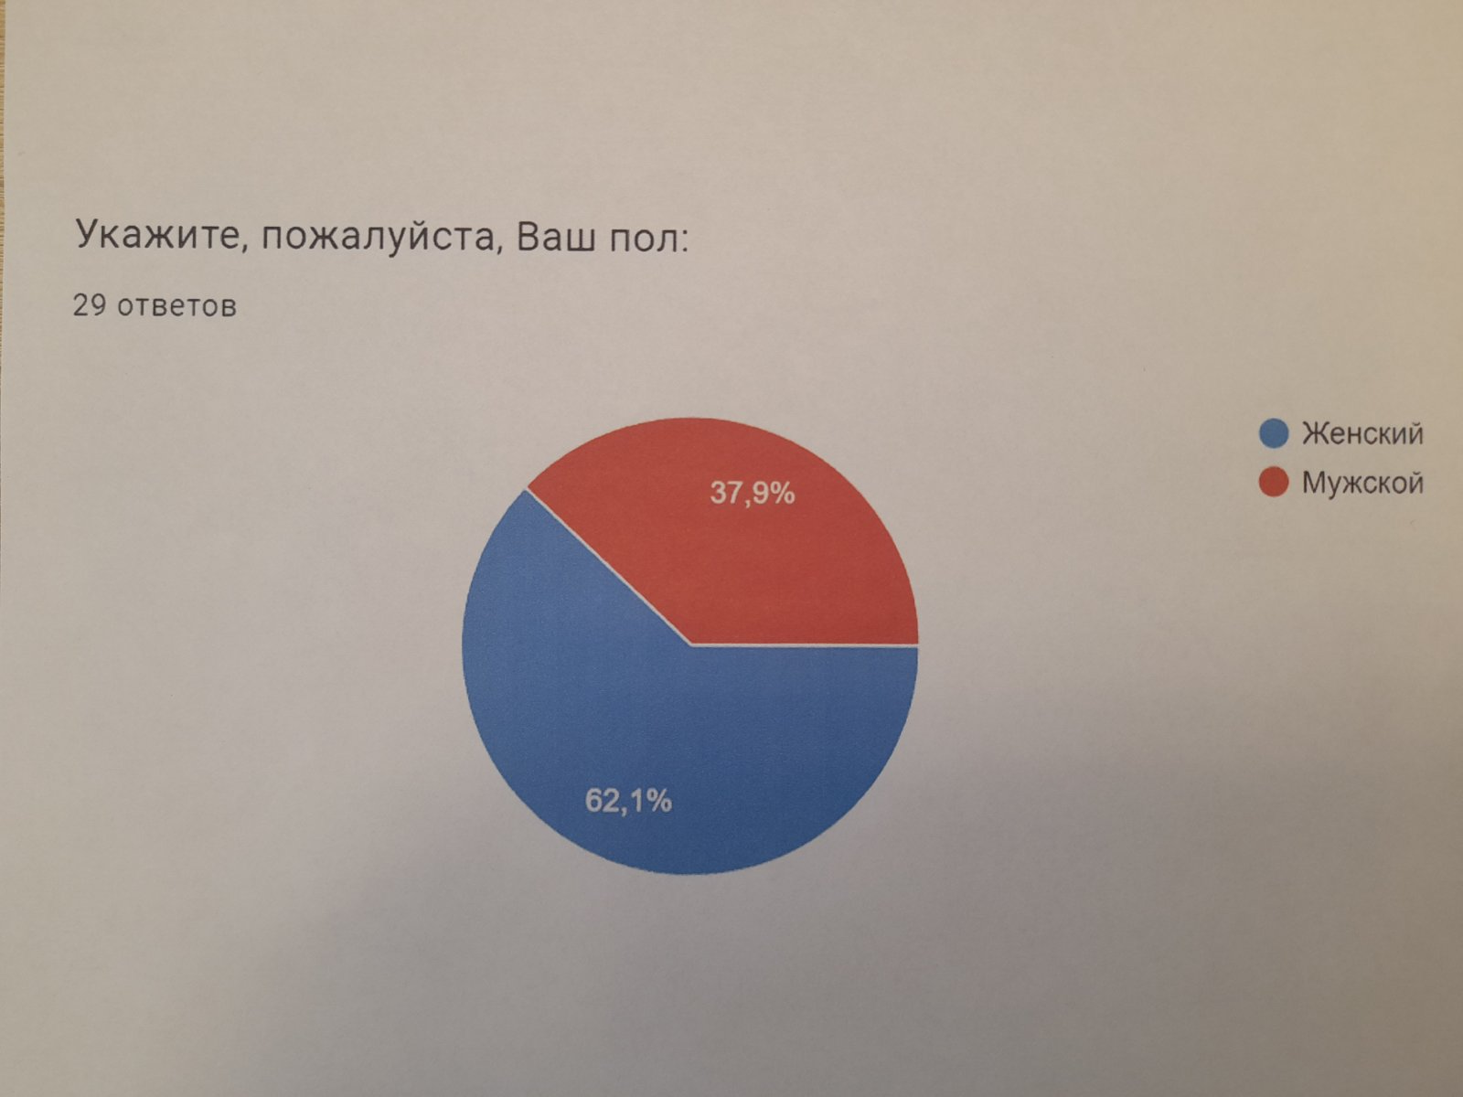
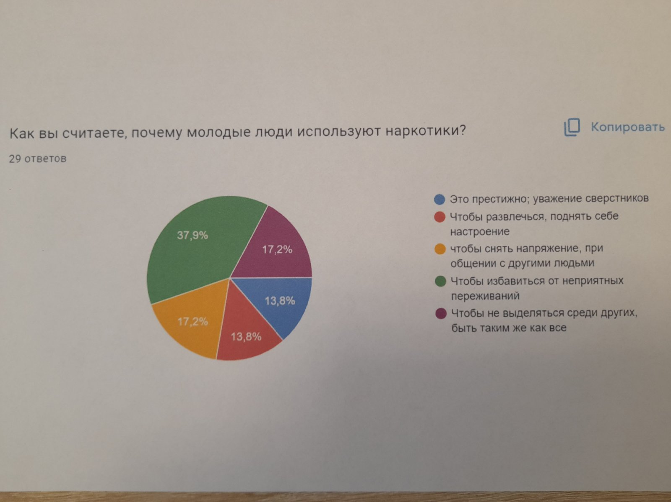
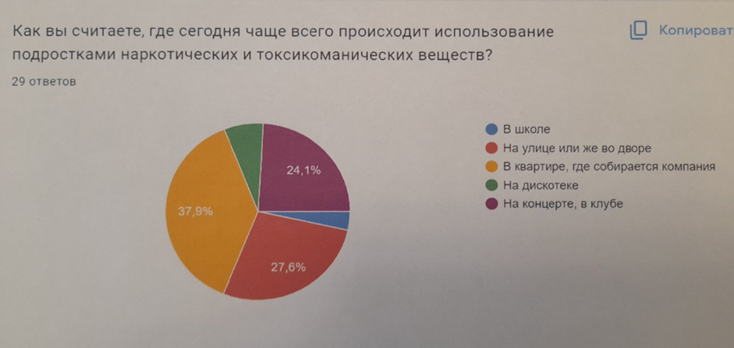
Приложение

Slide 17
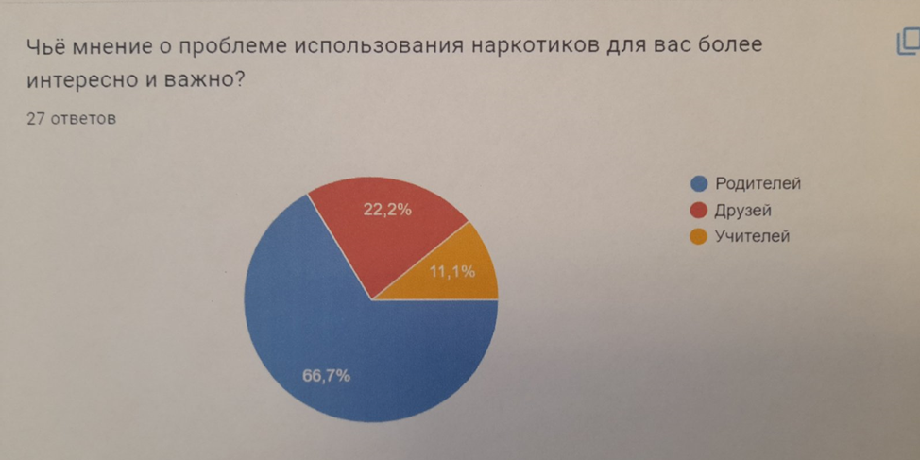
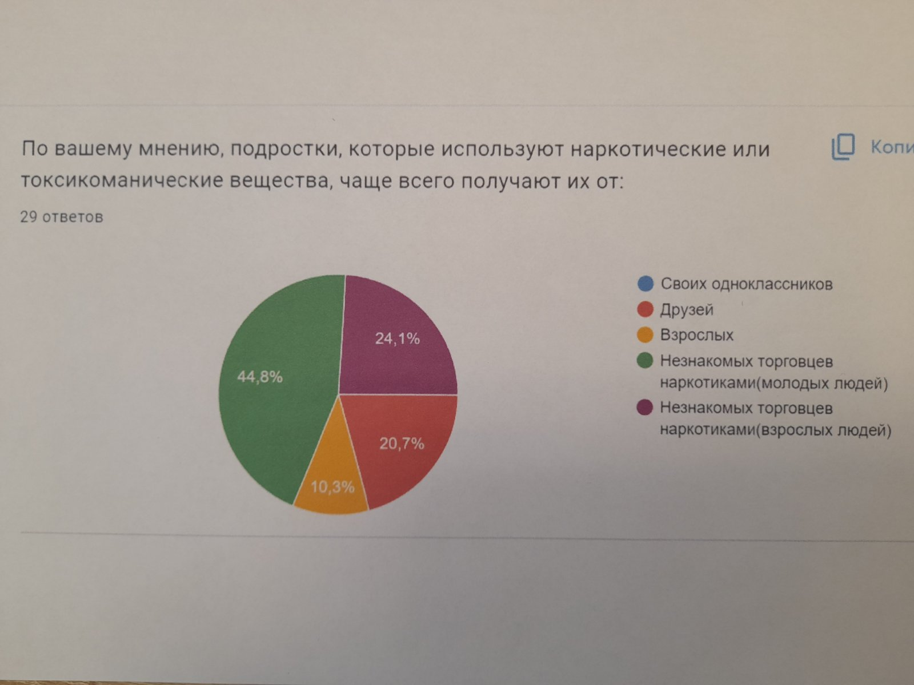
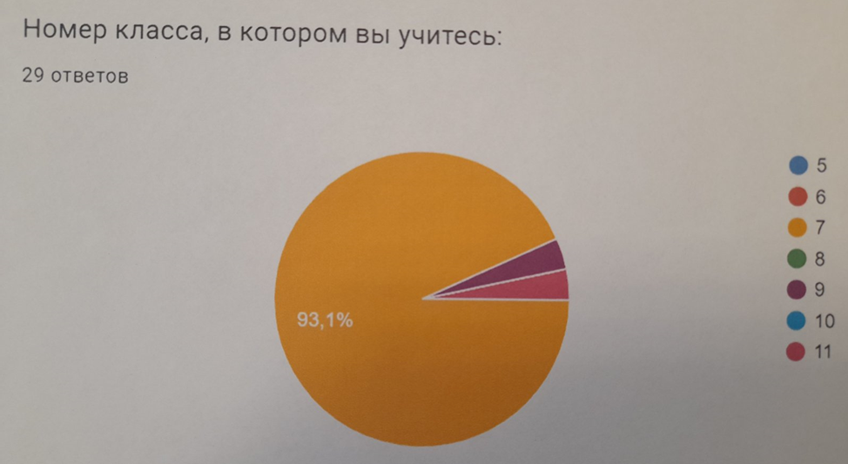
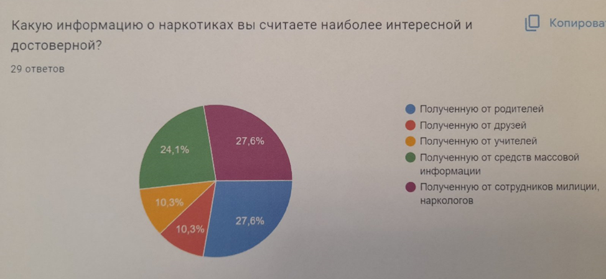

Slide 18
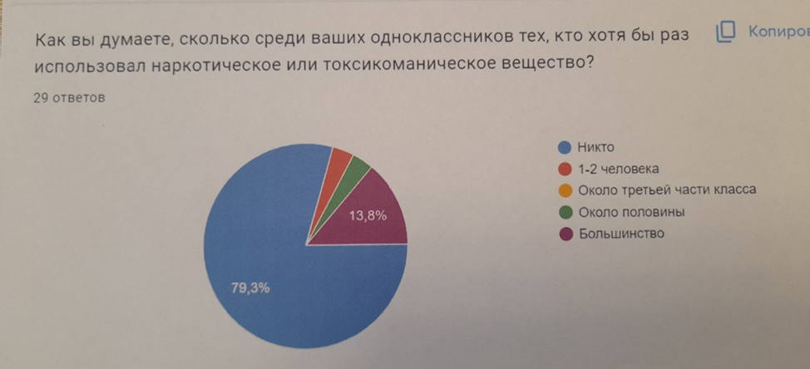
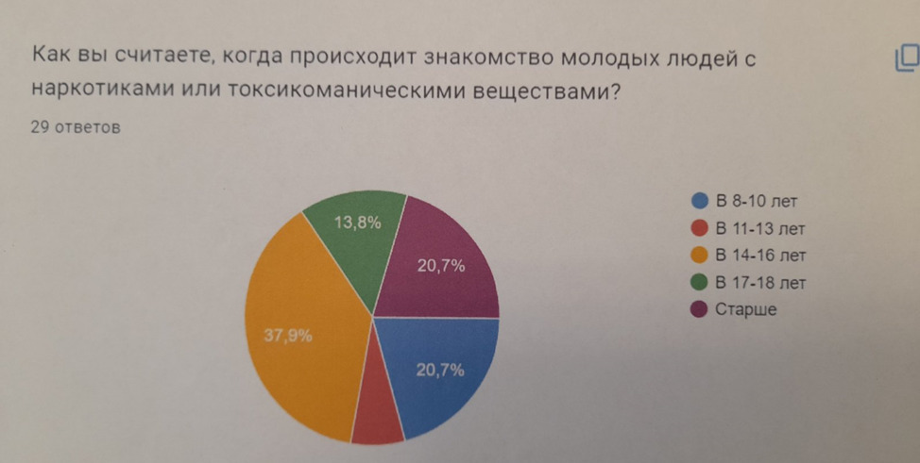
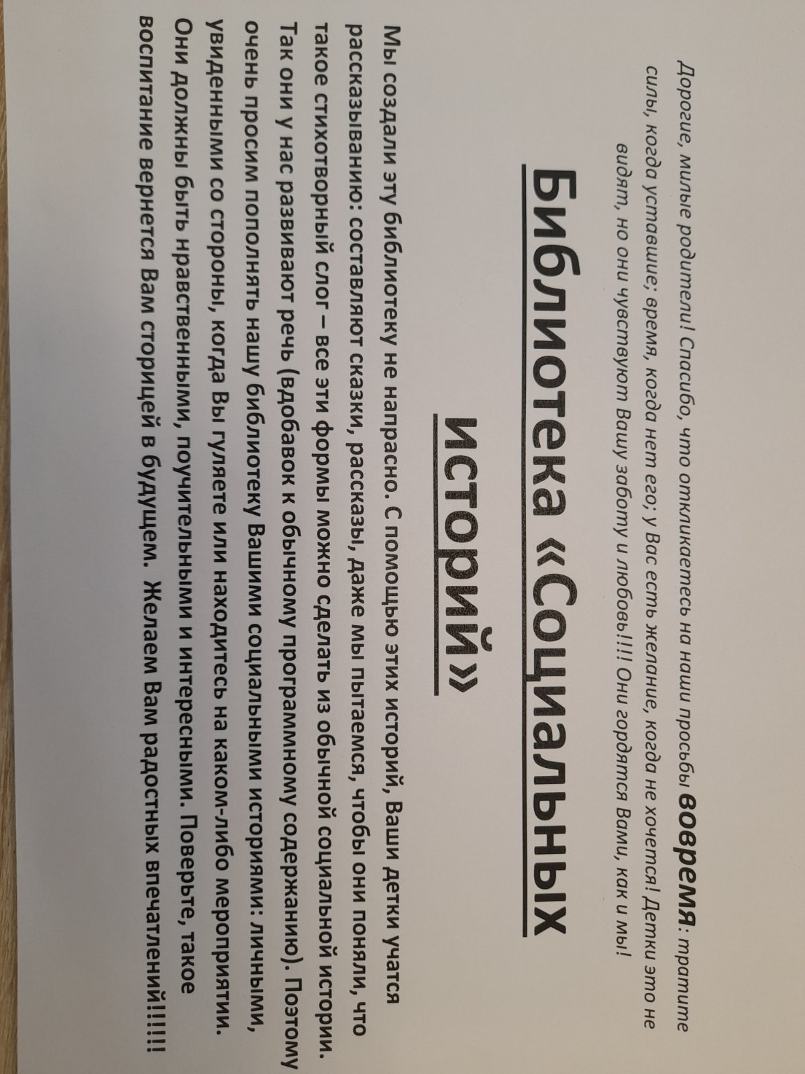

Slide 19
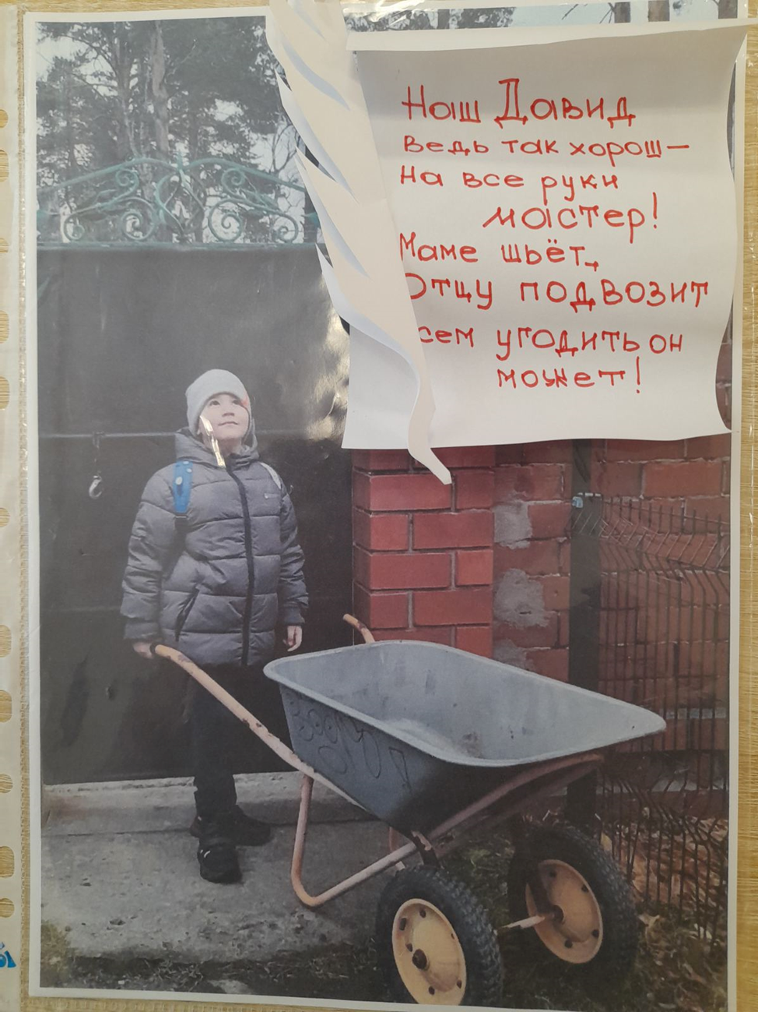
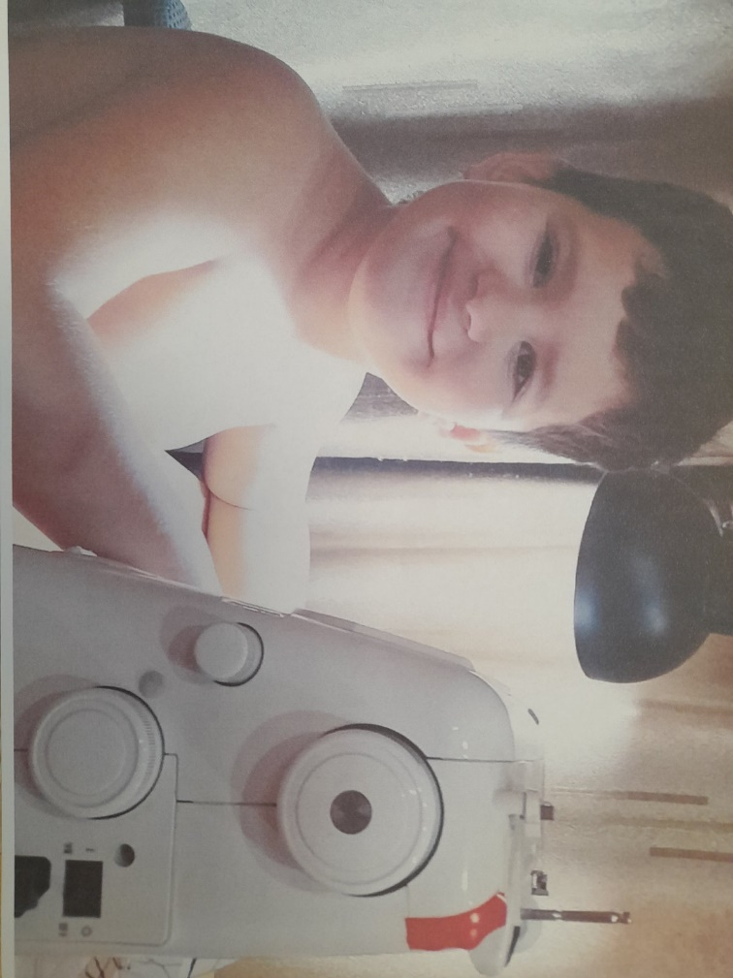
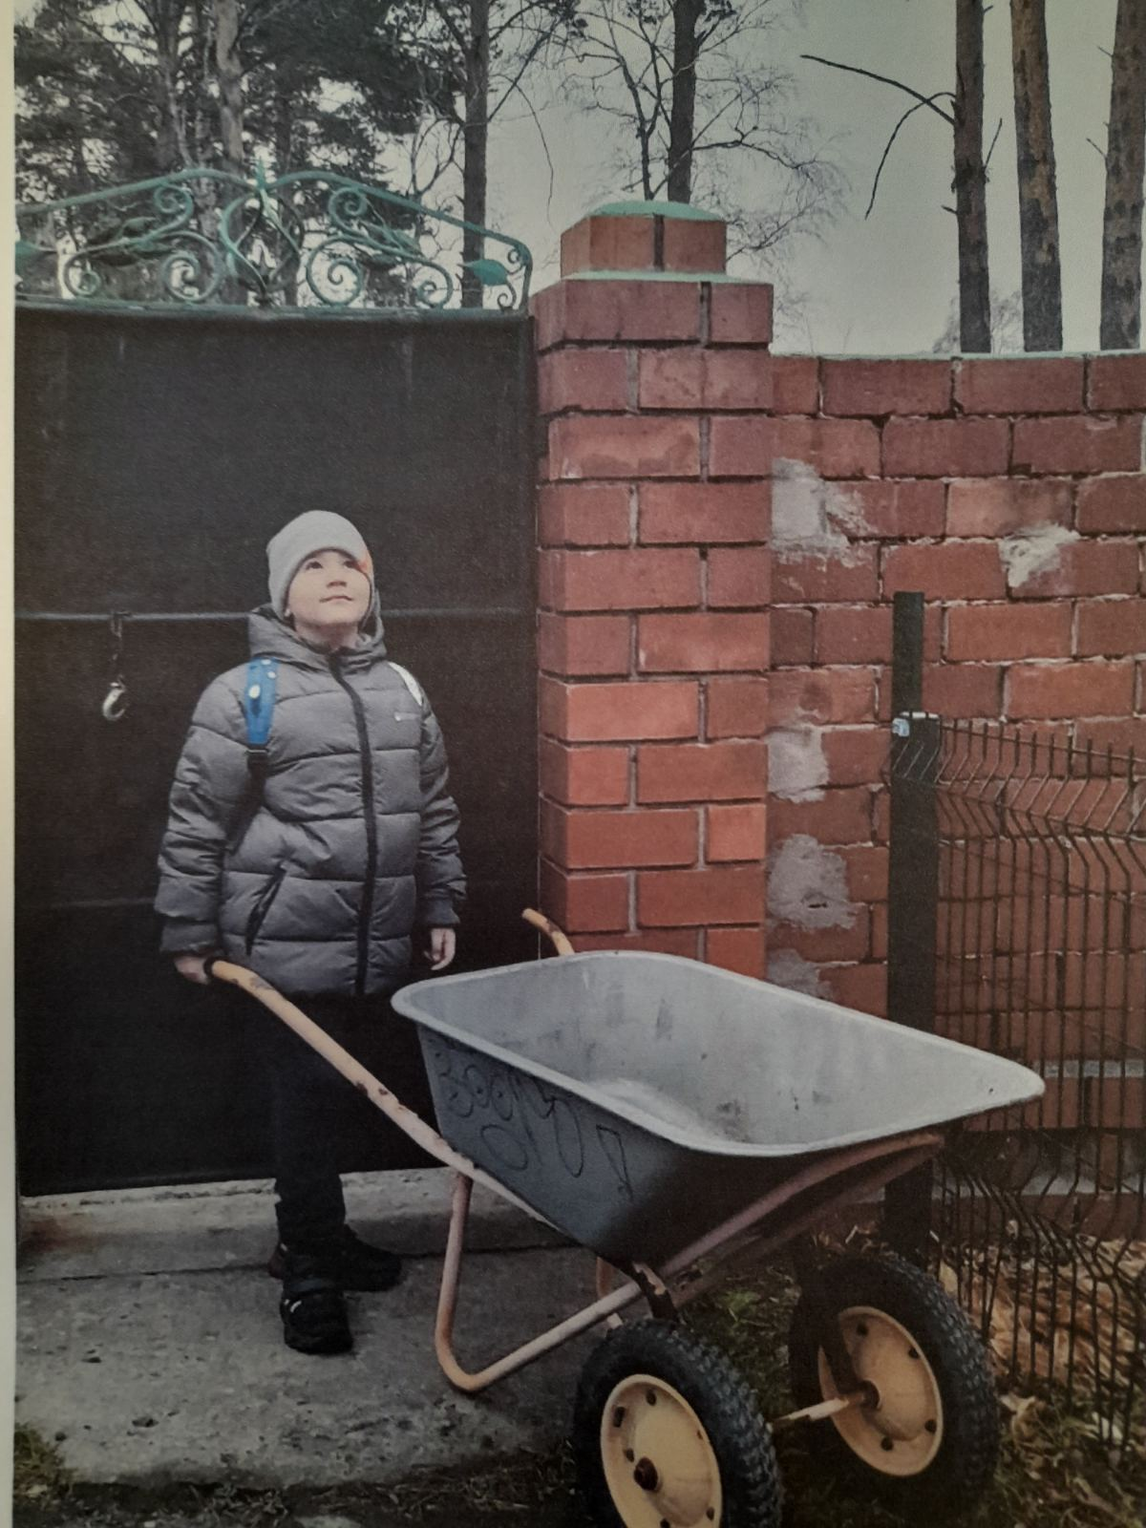

Slide 20
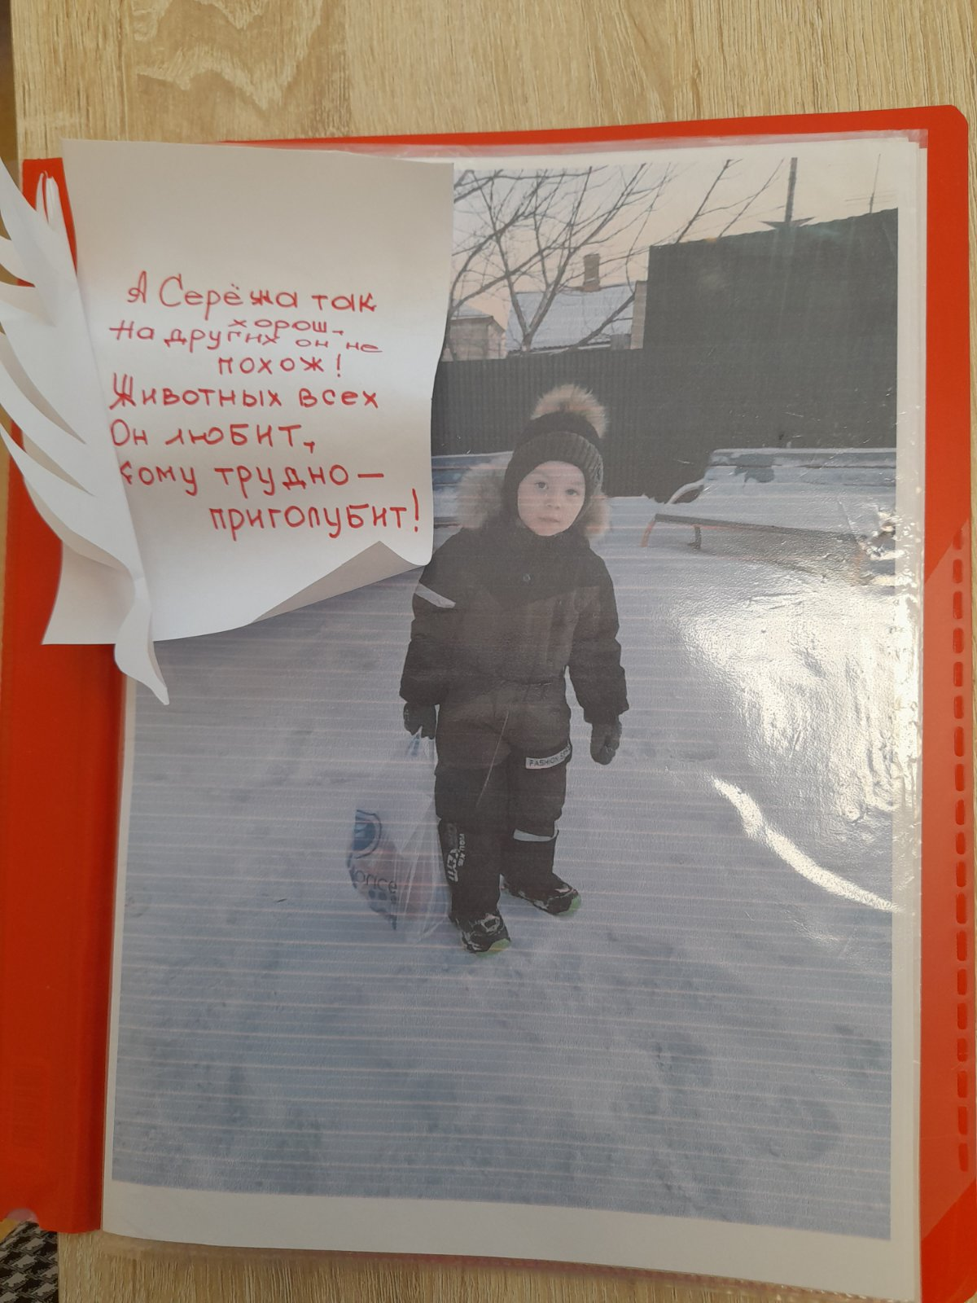
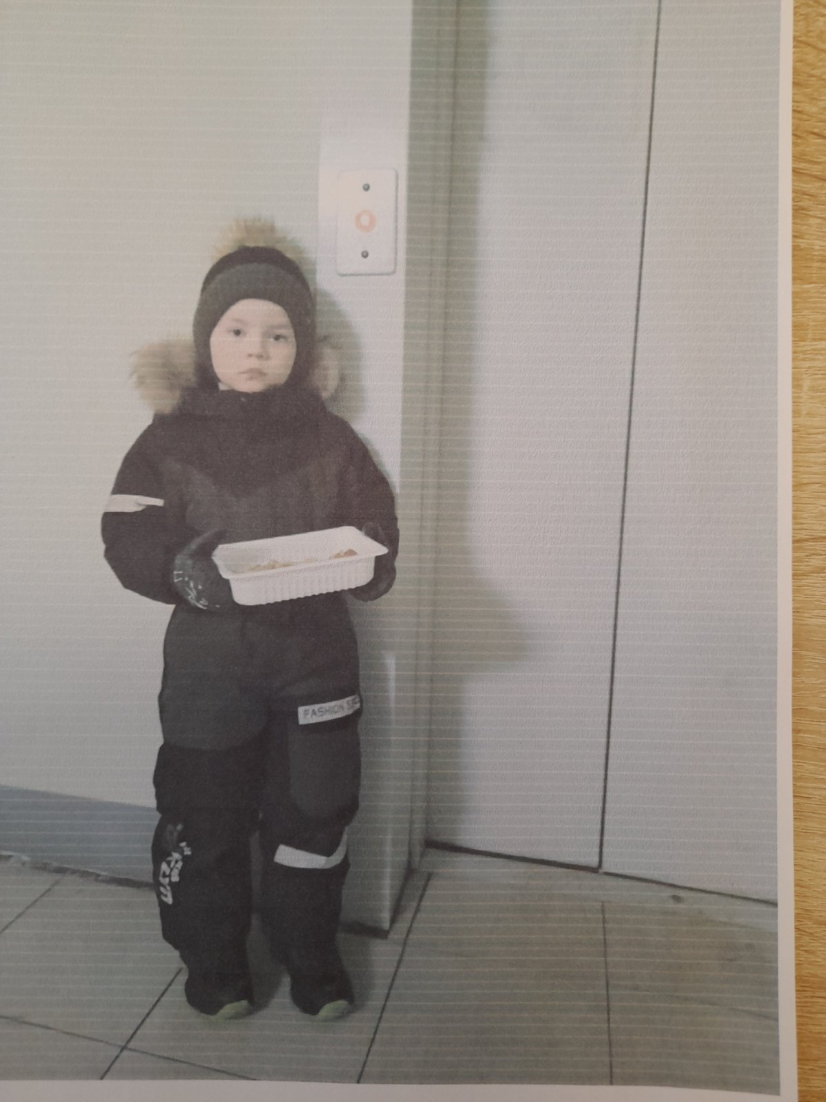
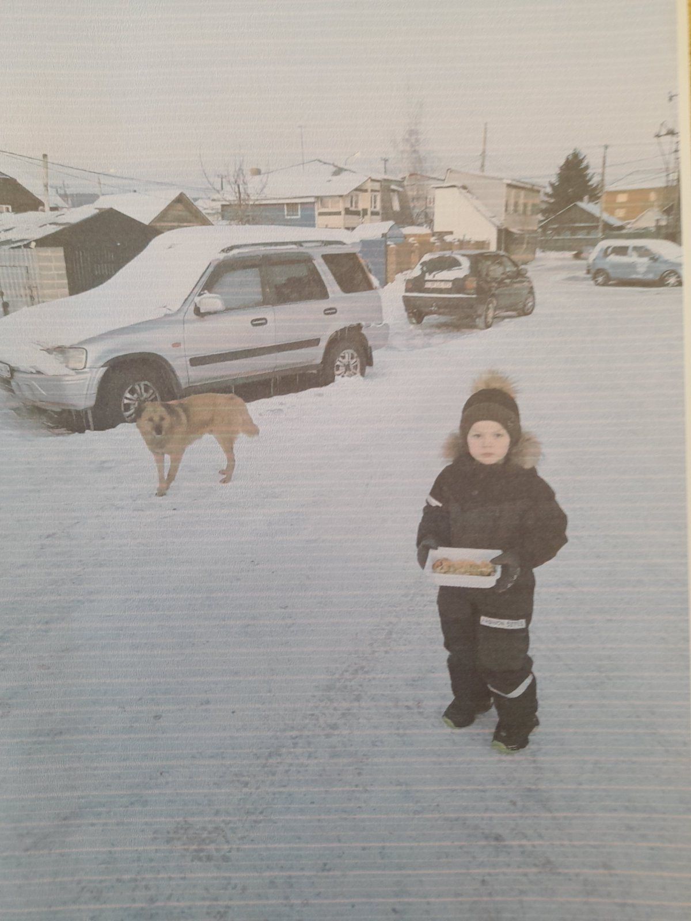
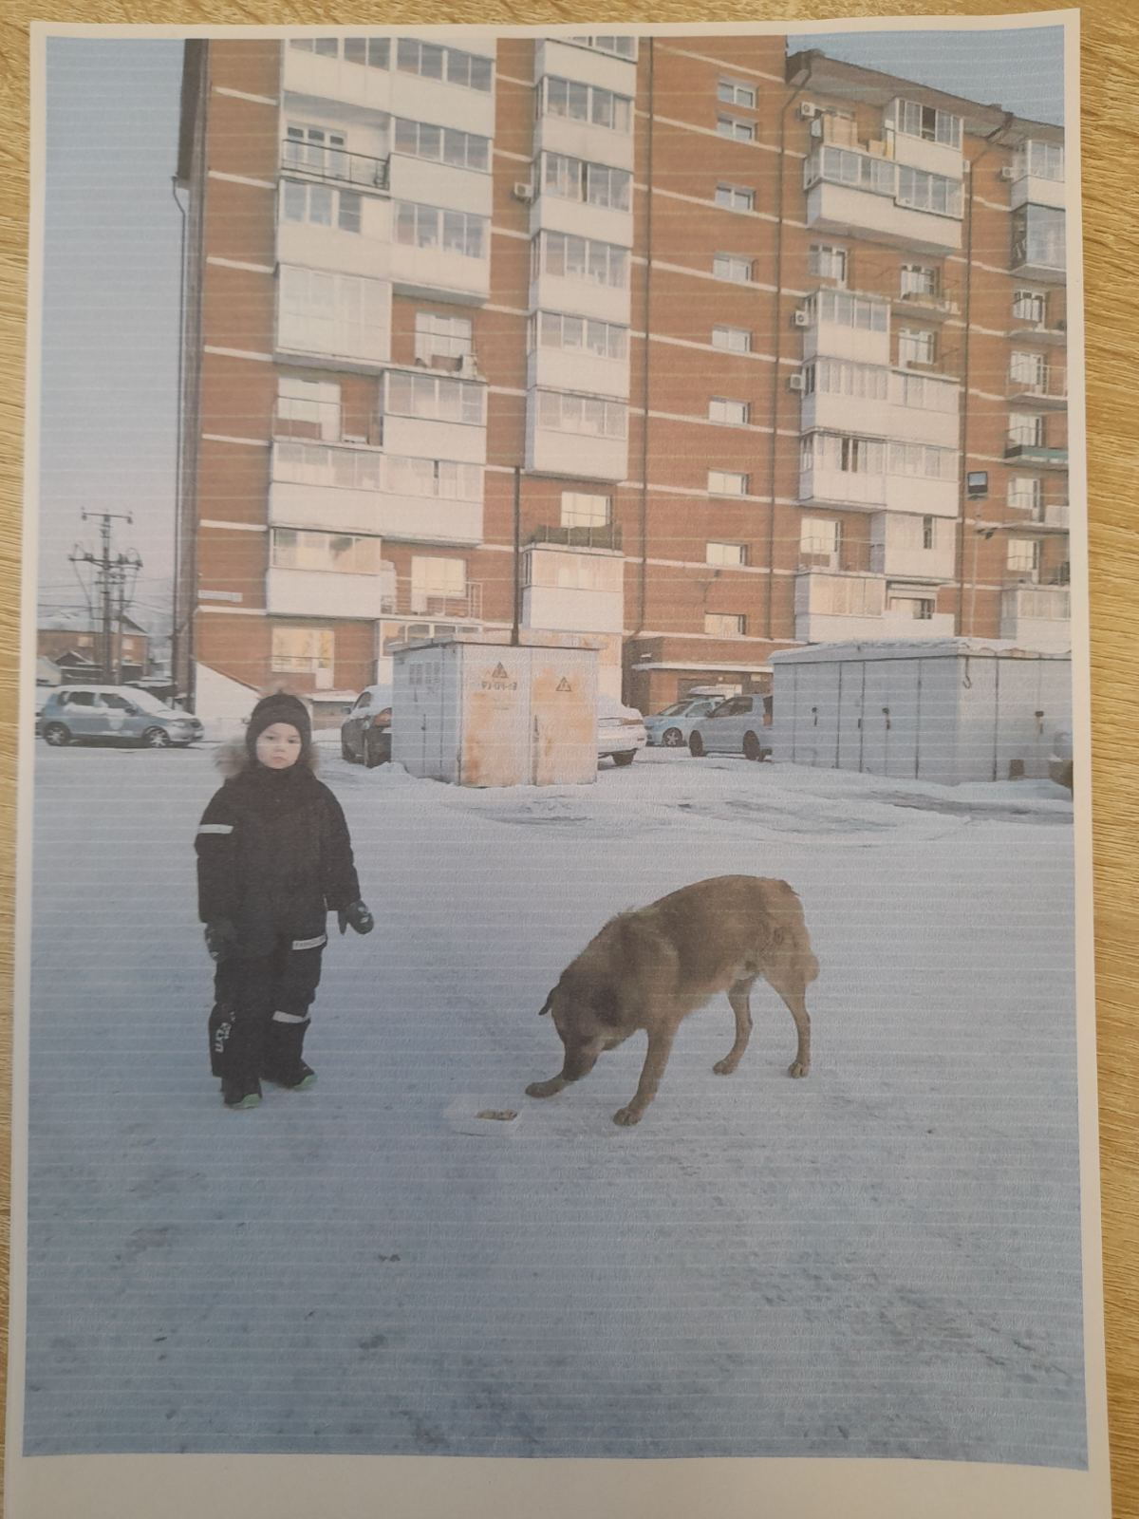
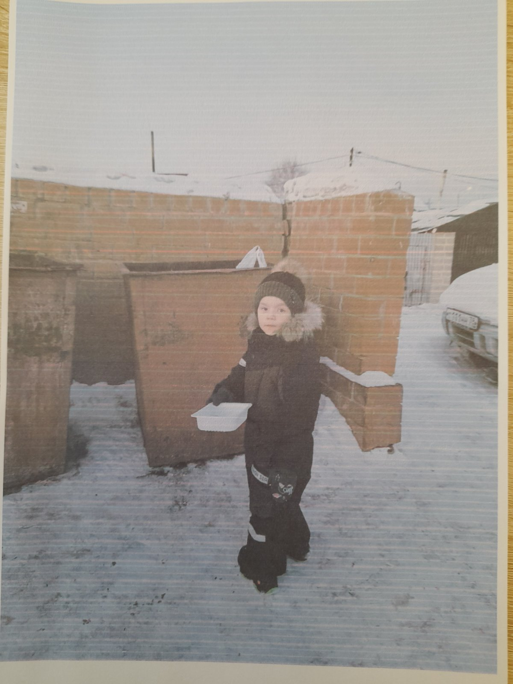

Slide 21
